Slide 1
SAE Informatique

Slide 2
Objectifs :
Comprendre
Comprendre le fonctionnement d’un ordinateur
Formuler
Formuler un problème et les étapes pour le résoudre
Concevoir
Concevoir, sous la forme d’algorithme une solution
coder
Coder la solution dans un langage de programmation

Slide 3
CPS - définition
Un ensemble « capteur-actionneur » est appelé CPS si il est doté d’une capacité de raisonnement.
Il trouve sa place dans l’industrie 4.0, la conduite autonome, l’IoT, etc.

Slide 4
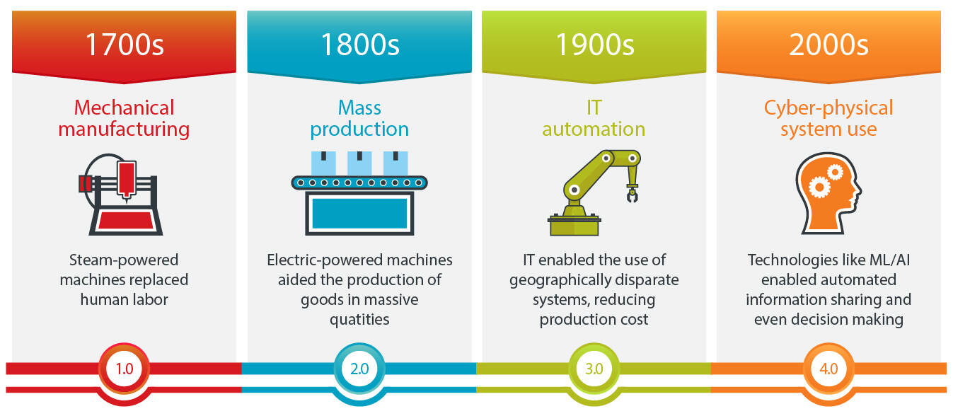
CPS - définition

Slide 5
CPS - définition
Un ensemble « capteur-actionneur » est appelé CPS si il est doté d’une capacité de raisonnement :
Thermostat : Mesure de la température -> adaptation à la consigne
Co-bot : Surveillance de l’humain -> adaptation de la vitesse d’exécution
Voiture : Surveillance de l’environnement -> adaptation de la vitesse
Etc.

Slide 6
CPS - définition
Collecte des données du capteur
Modélisation
Choix
Application grâce a l’actionneur
Evaluation
De manière générale:
The challenges, approaches, and used techniques of CPS for manufacturing in Industry 4.0: a literature review
Baudouin Dafflon, Nejib Moalla & Yacine Ouzrout

Slide 7
Objectif de la SAE
En fonction du sujet:
Choisir et justifier le ou les capteurs et actionneurs nécessaires
Définir et justifier les 5 blocs de la prise de décision:
Quelles données sont a collecter
Quels traitement je fais sur les données
Quelle action je choisi
Comment je l’applique a l’aide de mon actionneur
Comment j’évalue mon action ?

Slide 8
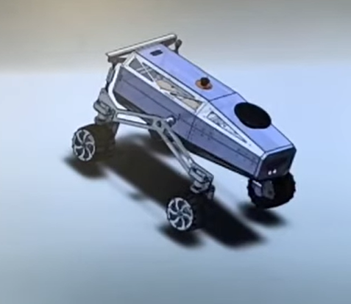
Exemple :
Automatiser les déplacements du rover « GMP2021 ».
Objectif : le rover doit être capable de se déplacer vers une source de bruit.

Slide 9
Exemple :
Capteurs possibles ?
Micro
Micro directionnel
sonomètre
Webcam

Slide 10
Exemple :
Capteurs possibles ?
Micro
Micro directionnel
sonomètre
Webcam
Cout faible
Données fiables
Permet de répondre facilement au problème

Slide 11
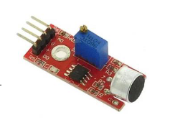
Exemple :
6 micros seront utilisées :
1 sur chaque face du rover
Le rover pourra capter des sons dans toutes les directions
Le capteur sera un capteur sonore GT1146

Slide 12
Exemple :
Actionneur possibles ?
Le rover est déjà équipé de servomoteur qui seront utilisés pour Controller la direction

Slide 13
Exemple :
Quelles données sont a collecter?
Le capteur est un capteur analogique.
Les données collecter sont les intensités de sons comprises entre 0. (silence) et 1.(capteur saturé)

Slide 14
Exemple :
Quels traitement je fais sur les données.
Filtre passe-haut. Le seuil est issus d’une calibration
Une moyenne glissante sur 5s est faite pour éviter les changements de direction trop brusque

Slide 15
Exemple :
Quelle action je choisi?
Je calcul l’angle entre le vecteur de direction du rover et le vecteur de direction du micro recevant le plus de bruit

Slide 16
Exemple :
Comment je l’applique a l’aide de mon actionneur
Je tourne le rover de l’angle désiré en modifiant la valeur des servomoteurs

Slide 17
Exemple :
Comment j’évalue mon action ?
Le micro de la face avant doit être celui qui reçoit le plus du bruit

